Slide 1
СОВРЕМЕННАЯ БИБЛИОТЕКА: В АНФАС И ПРОФИЛЬ
Любовь Александровна КАЗАЧЕНКОВА,
главный редактор журнала «Современная библиотека»

Slide 2
СОВРЕМЕННАЯ БИБЛИОТЕКА: ЧТО ЭТО И ДЛЯ ЧЕГО?
МАНИФЕСТ ПУБЛИЧНЫХ БИБЛИОТЕК ЮНЕСКО/ИФЛА
в редакции 2022 года
Публичная библиотека, открывающая путь к знаниям на местном уровне, необходима для:
обеспечения непрерывного обучения,
самостоятельного принятия решений и культурного развития граждан и социальных групп;
она закладывает фундамент для становления здорового общества знаний, предоставляя доступ и создавая условия для формирования знаний и обмена всеми их видами, включая научные и краеведческие, без каких-либо коммерческих, технологических или правовых преград.

Slide 3
ПОПРОБУЙТЕ СФОРМУЛИРОВАТЬ
ОДНИМ ПРЕДЛОЖЕНИЕМ МЫСЛЬ
«ДЛЯ ЧЕГО НУЖНА СОВРЕМЕННАЯ БИБЛИОТЕКА?»

Slide 4
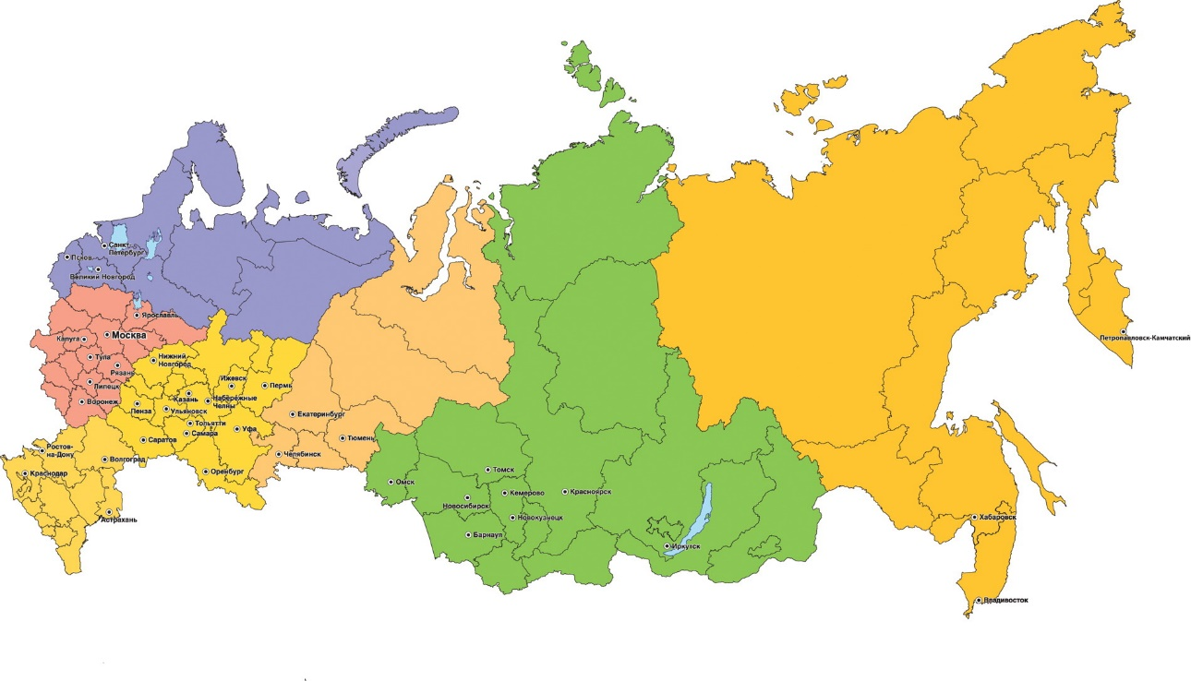
Слоган Иркутской ОГУНБ им. И.И. Молчанова-Сибирского:
СДЕЛАТЬ МИР ПОНЯТНЕЕ!

Slide 5
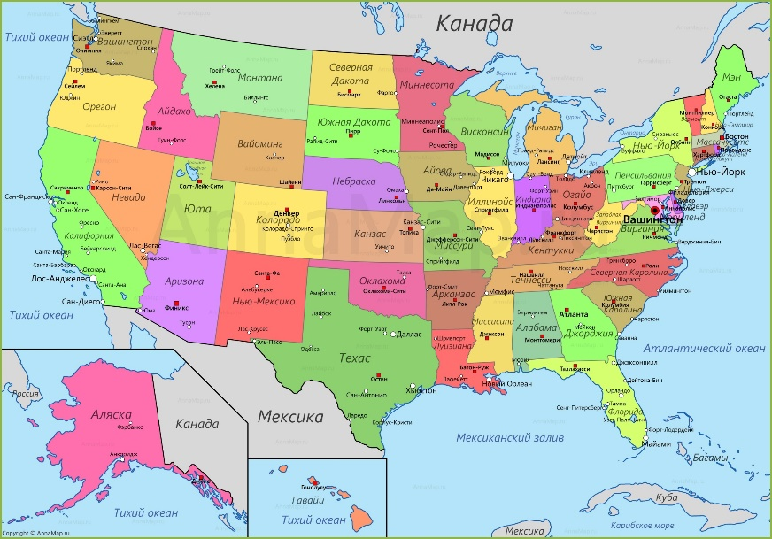
Слоган Центральной библиотеки г. Спокана (США) (июль 2022).
«МЫ МОЖЕМ ПОМОЧЬ ВАМ СТАТЬ ТЕМ, КЕМ ВЫ ХОТИТЕ БЫТЬ!»
После двухлетнего ремонта она превратилась в общегородской центр инновационных библиотечных услуг XXI в.
Штат Вашингтон, столица округа, население 210 тыс. человек.
Видеосюжет: https://youtu.be/K2zhLmsK5hQ
Видео: Take a Peek Inside Central Library.mp4

Slide 6
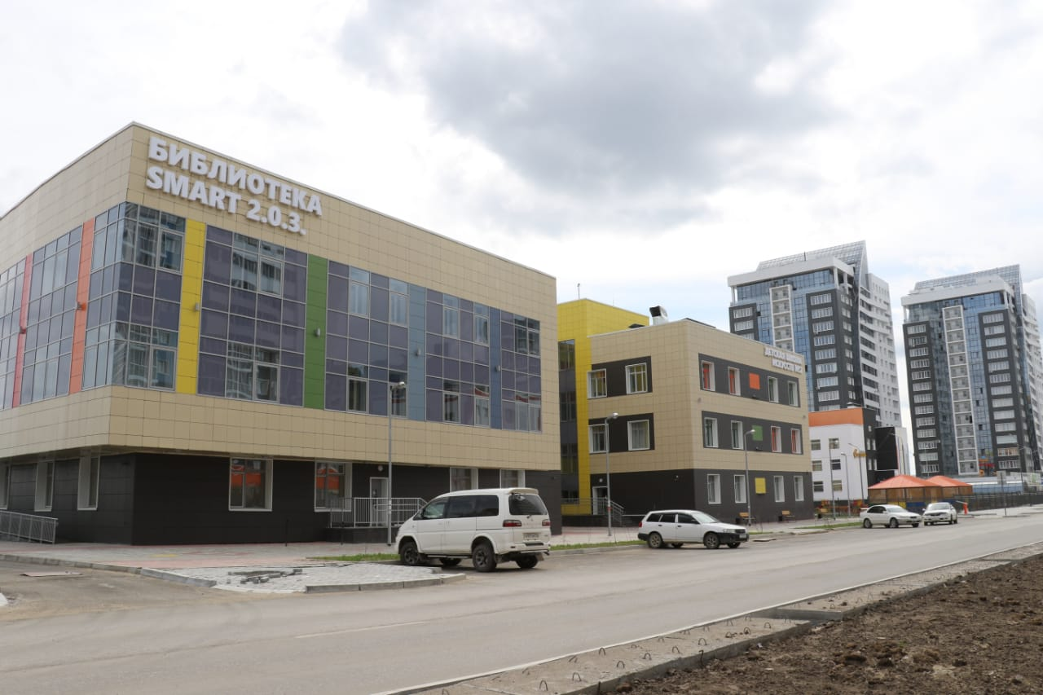
Слоган Библиотеки «SMART 2.0.3» - филиала № 22 ЦБС г. Якутска:
«СМАРТ-БИБЛИОТЕКА ЗДЕСЬ,
ЧТОБЫ ВАМ ПОМОЧЬ.
ЧЕМ МЫ МОЖЕМ ВАМ ПОМОЧЬ?»
Видео: Экскурсия по SMART-библиотеке.mp4

Slide 7
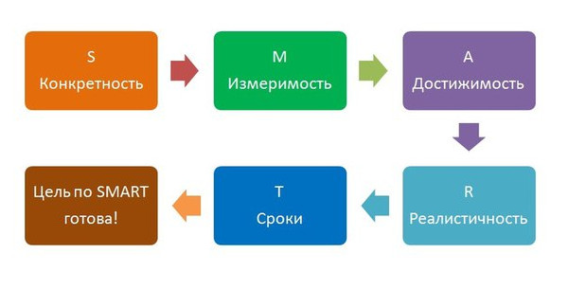
S (Specific). Конкретно.
M (Measurable). Измеримо.
A (Achievable). Достижимо.
R (Relevant). Реально.
T (Time). Время.
https://mn-zd.ru/planirovanie/smart-sistema-postanovki-celej/

Slide 8
СОВРЕМЕННАЯ БИБЛИОТЕКА: ЧТО ЭТО ТАКОЕ СЕГОДНЯ?
Современная библиотека –
это часть медиасреды!

Slide 9
Медиасреда….
Совокупность технических и программных средств и сред.
Сфера, которая с помощью массовых коммуникаций связывает человека с окружающим миром.
Средства осуществления коммуникаций.
Библиотека….

Slide 21
БУДУЩЕЕ
НАСТОЯЩЕЕ
ВСТРОЕНЫ ЛИ БИБЛИОТЕКИ В НОВУЮ МЕДИАРЕАЛЬНОСТЬ?
ГОТОВЫ ЛИ ОНИ В НЕЙ РАБОТАТЬ, С КЕМ БУДУТ КООПЕРИРОВАТЬСЯ и ЗАЧЕМ?

Slide 22
СОВРЕМЕННАЯ БИБЛИОТЕКА: ЧТО ЭТО ТАКОЕ СЕГОДНЯ?
ТЕХНИЧЕСКОЕ ОСНАЩЕНИЕ
ФОНДЫ, ДОСТУП И НАВИГАЦИЯ ПО ИНТЕРНЕТ-РЕСУРСАМ
ЛЮДИ ВНУТРИ И ВНЕ

Slide 23
СОВРЕМЕННАЯ БИБЛИОТЕКА: ДОКУМЕНТЫ
25 апреля в пресс-центре МИА «Россия сегодня» пройдет «XI Форум безопасного интернета»
Стратегия развития библиотечного дела до 2030 г.
Национальный проект «Культура»
Манифест публичных библиотек ИФЛА/ЮНЕСКО
Цели устойчивого развития человечества до 2030 г. ООН
Концепция развития креативных индустрий
Доктрина информационной безопасности
Стратегия развития информационного общества –2030
В Форуме ожидается участие международных делегаций из Турции, Белоруссии, Казахстана и Китая. К участию в Форуме приглашаются представители органов власти, ИТ- компаний и просто пользователи Интернета, которые хотят обсудить будущее Интернета во всем мире.

Slide 24
Стратегия развития библиотечного дела до 2030 г.
Развитие библиотечного дела основано на следующих принципах:
сохранение российской культуры, традиционных ценностей в интересах национальной безопасности, укрепления единства нации, политической и социальной стабильности;
создание условий, способствующих всестороннему духовному, нравственному, интеллектуальному и творческому развитию детей и подростков, воспитанию в них патриотизма, гражданственности и уважения к старшим;
повышение качества жизни через обеспечение прав граждан на доступ к объективной, достоверной и безопасной информации посредством библиотечного обслуживания;
обеспечение свободы выбора способов и средств доступа к информации и получения знаний в цифровом (электронном) и бумажном виде;
обеспечение максимальной актуальности, полноты, открытости, достоверности и доступности информации;
обеспечение развития информационной инфраструктуры для равного доступа к государственным (муниципальным) услугам, информации о культурной, духовной, научной, экономической жизни общества, пространству знаний в электронной среде;
сохранение и развитие библиотек как площадок офлайн-коммуникаций;
обеспечение защиты приоритетов государства и интересов граждан в информационной сфере, предоставление информации и услуг, способствующих поддержанию высокого культурного и образовательного уровня граждан Российской Федерации;
необходимость развития механизмов межотраслевого взаимодействия и координации деятельности заинтересованных федеральных органов исполнительной власти, органов исполнительной власти субъектов Российской Федерации, органов местного самоуправления, соответствующих общественных, научных, образовательных организаций, институтов гражданского общества и экспертного сообщества.

Slide 25
Манифест публичных библиотек ИФЛА/ЮНЕСКО
Публичная библиотека — местный центр информации, в котором читатели могут получить всевозможные знания. Она является важной составляющей общества знаний, постоянно адаптирующегося к новым средствам коммуникации с целью выполнения обязательства по предоставлению всеобщего доступа к информации и использования её для всех людей.
Библиотеки — это создатели сообщества, активно привлекающие новую аудиторию.
Публичная библиотека предоставляет свои услуги на основе равенства доступа всех, независимо от возраста, этнической принадлежности, пола, вероисповедания, национальности, языка, социального положения и любых других признаков.
В фондах должны храниться материалы, отвечающие потребностям всех возрастных групп.
???Фонды и услуги не должны подвергаться какой-либо идеологической, политической или религиозной цензуре, а также коммерческому давлению.???

Slide 26
Всемирная конференция ЮНЕСКО «Мондиакульт-2022»
Глава делегации России, первый заместитель министра культуры РФ Сергей Обрывалин выступил с докладом на тематической сессии Обновленная и усиленная культурная политика». В своей речи он подчеркнул, что, являясь неотъемлемой частью мировой культуры, российская культура служит важным инструментом для сотрудничества и диалога на международном уровне. Его выступление завершилось бурными аплодисментами участников мероприятия.
НО!
После утверждения итоговой декларации «Мондиакульт-2022» слово взял представитель Литвы. Он говорил от имени 48 стран, среди которых Австрия, Бельгия, Германия, Великобритания, Латвия, Литва, Эстония, Польша, Канада, США и др., обвинил РФ за якобы повреждение российскими войсками объектов культурного наследия, принадлежащих Украине.
«Сейчас, Вы уважаемые собравшиеся, видели, как представители 48 стран вновь пытались использовать площадку нашего мероприятия для отстаивания своих политических интересов. Война на Украине идёт уже 8 лет. Но ни одна из 48 стран ни слова не сказала о невинных жертвах Донецка, Луганска, о разрушенных жизнях российских и украинских детей. Такие заявления однобокие, необъективные и наносят непоправимый ущерб мировой культуре, разрушают то хрупкое согласие, которое пытается сохранить ЮНЕСКО!» - заметил С.Обрывалин
Источник: Канал Министерства культуры в Telegram (https://t.me/mincultrussia/1503)

Slide 27
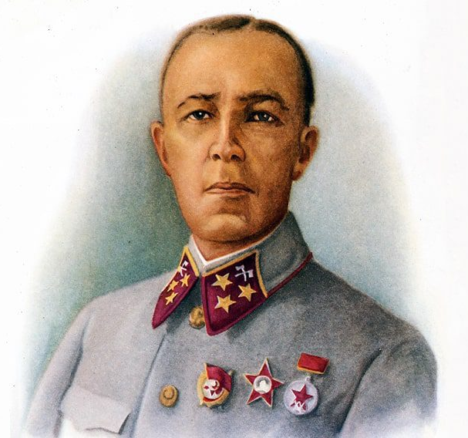
ПРИМЕР. В Киеве демонтировали мемориальную доску Герою Советского Союза, генералу Дмитрию Михайловичу Карбышеву.
Карбышев: по роду казак, дворянин, участник русско-японской, Первой мировой, с марта 1918 года в Красной армии. В 40-е крупнейший специалист военно-инженерного дела в мире, автор многих работ. Финская была его четвёртой войной, Отечественная - пятой.
Помимо того, что он был советским генералом, он ещё и руководил восстановительными работами… в Троице-Сергеевой лавре.

Slide 28
Цели устойчивого развития
( из Стратегии развития библиотечного дела в Российской Федерации до 2030 г.)
Библиотеки поддерживают Цели устойчивого развития государства, поскольку в них:
поддерживается обращение граждан к качественной и разнообразной информации, в том числе приобщение детей и подростков к регулярному чтению книг;
продвигаются универсальная грамотность, включая медийную и информационную, и навыки цифровой грамотности;
заполняются пробелы в доступе к информации и оказывается помощь Правительству Российской Федерации, гражданскому обществу и бизнесу лучше понять местные информационные потребности;
предоставляется место для реализации государственных программ Российской Федерации и сервисов;
развивается цифровая инклюзивность с помощью доступа к информационным и коммуникационным технологиям благодаря усилиям сотрудников, помогающих пользователям получать новые навыки в области цифровой грамотности;
предоставляется доступ к мировому культурному наследию.

Slide 29
Цели устойчивого развития человечества ООН до 2030 г.

Slide 30
ЗАДАЧИ БИБЛИОТЕЧНОГО РАЗВИТИЯ
согласно Стратегии…
Модернизация библиотечной системы (сети) страны
Развитие и сохранение библиотечного фонда России
Развитие информационных технологий и цифровая трансформация деятельности библиотек
Обеспечение равного и свободного доступа граждан к достоверной информации и знаниям
Кадровое обеспечение развития библиотечного дела
Научное и методическое обеспечение деятельности библиотек

Slide 31
КАДРЫ!
По заданию Минкультуры РФ на базе Российской государственной библиотеки для молодёжи создаётся
Всероссийский центр библиотечного кадрового потенциала.
Директор РГБМ Ирина Борисовна Михнова и её единомышленники предлагают своё видение проблемы формирования молодёжного кадрового потенциала и способов её решения: https://gazetargub.ru/?p=17419

Slide 32
«Идею Центра можно выразить формулой «Библиотека — это я». Отсюда основная цель его работы — формирование системы молодёжной кадровой политики в библиотечной сфере с учётом специфики различных социально-возрастных и профессиональных групп молодёжи, имеющих различные потребности и интересы, мотивацию на работу в библиотечной отрасли.
Мы выделили такие группы молодёжи:
молодые библиотекари (сотрудники библиотек до 35 лет);
молодые специалисты (молодые люди в возрасте до 35 лет, завершившие обучение в вузах, техникумах, колледжах и впервые устраивающиеся на работу в соответствии с полученной квалификацией, а также проработавшие в библиотеке не более трёх лет);
студенты высших и средних специальных учебных заведений, готовящих библиотечные кадры;
старшеклассники и студенты первых курсов профильных для современной библиотеки специальностей как объекты профориентации;
молодёжная среда как объект популяризации библиотечной профессии;
все категории сотрудников библиотек в аспекте организации их инновационной деятельности и работы с молодёжью.

Slide 33
X форум молодых библиотекарей России 11-13 октября,
Москва
«Предъяви себя миру!».

Slide 34
Модернизация библиотечной системы (сети) страны
Нацпроект «Культура»
Развитие и сохранение библиотечного фонда России
Что не хватает в этой формулировке?
https://vk.com/video-212991612_456239055

Slide 35
СОВРЕМЕННЫЕ ФОРМАТЫ
РАСКРЫТИЯ И ОБЕСПЕЧЕНИЯ ДОСТУПА
Фаблабы всех мастей (ЦБС Сыктывкара, Норильска, им. М. Лермонтова Санкт-Петербурга, ЦГБ г. Ноябрьска Ямало-Ненецкого АО: «ФабЛаб» с проектом «Трогательные истории», Благовещенск, Библиотека им. Машука - библиотека-обсерватория
Арт-резиденции, арт-пространства (Мурманск, Новосибирск, Волгоградская «Молодёжка», ЦБС Приморского района Санкт-Петербурга совместно с Дачей Бенуа организовала «Школу Бенуа и др.
Технологии медленного чтения
Курсы каллиграфии (пример, Красноярск, городская библиотека-филиал № 1 им. Ф. Достоевского ЦБС) – изучение каллиграфии Достоевского
Организация библиотеки в непривычных местах (торговые центры, парки, бизнес-89-й этаж бизнес-центра «Москва-Сити», где ОКЦ ЗАО г. Москвы открыла свой филиал).

Slide 36
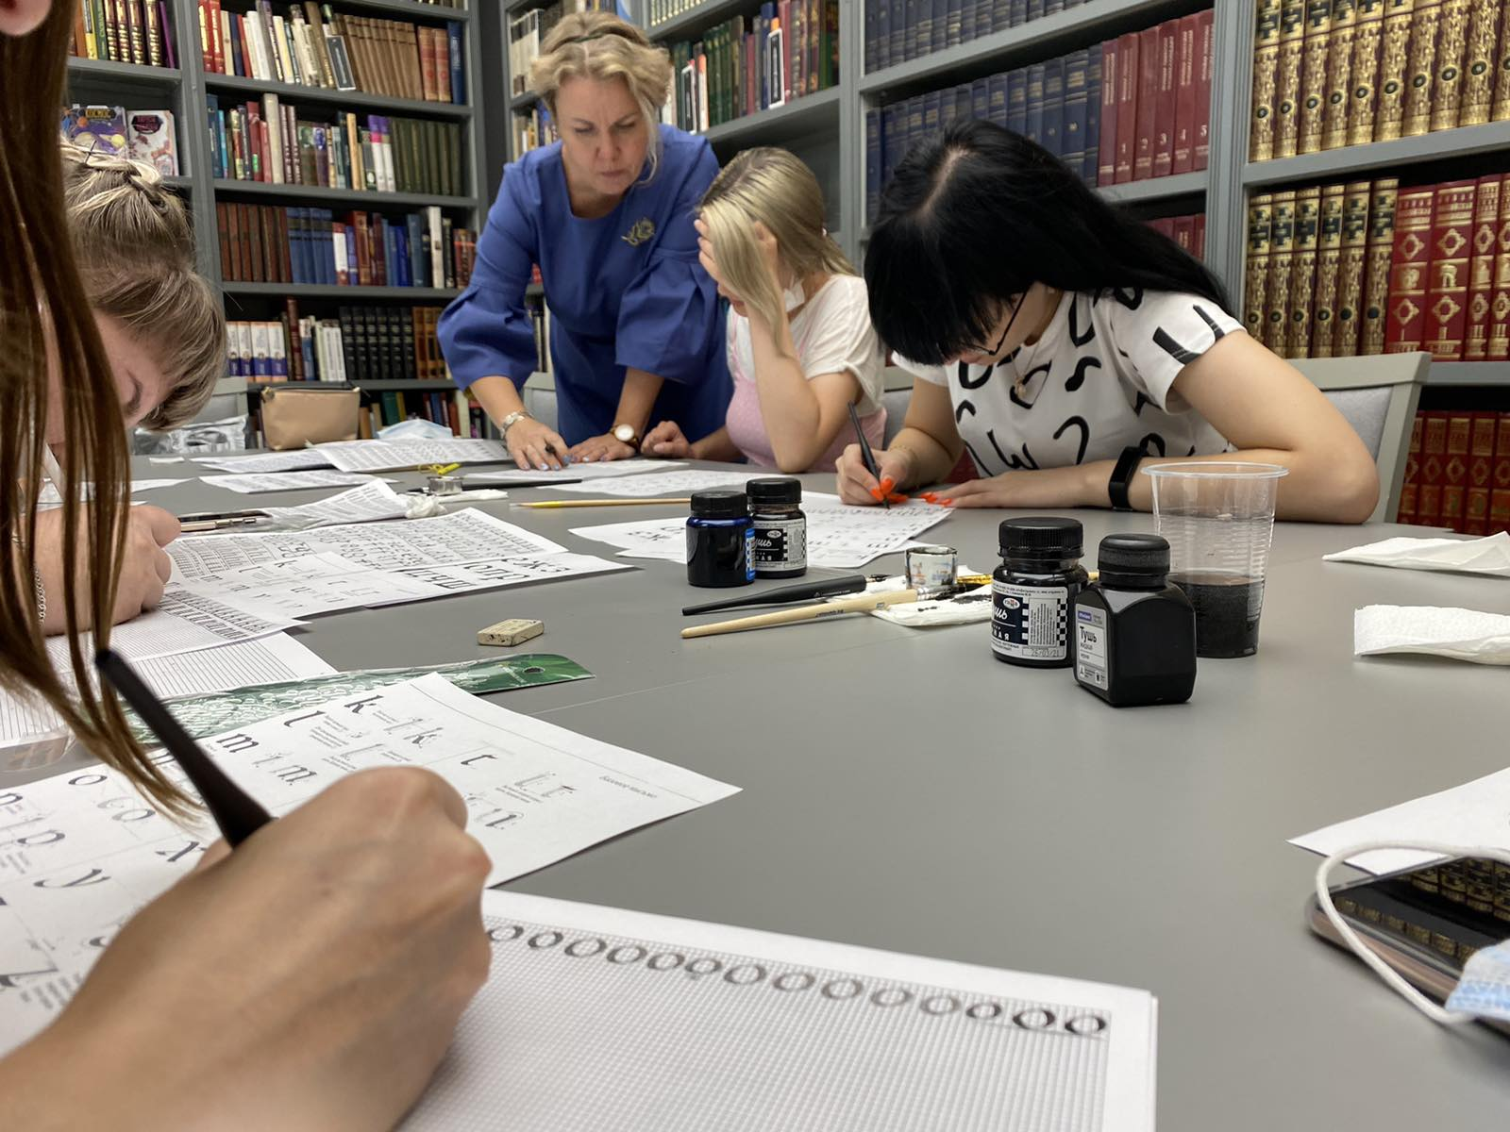

Slide 37
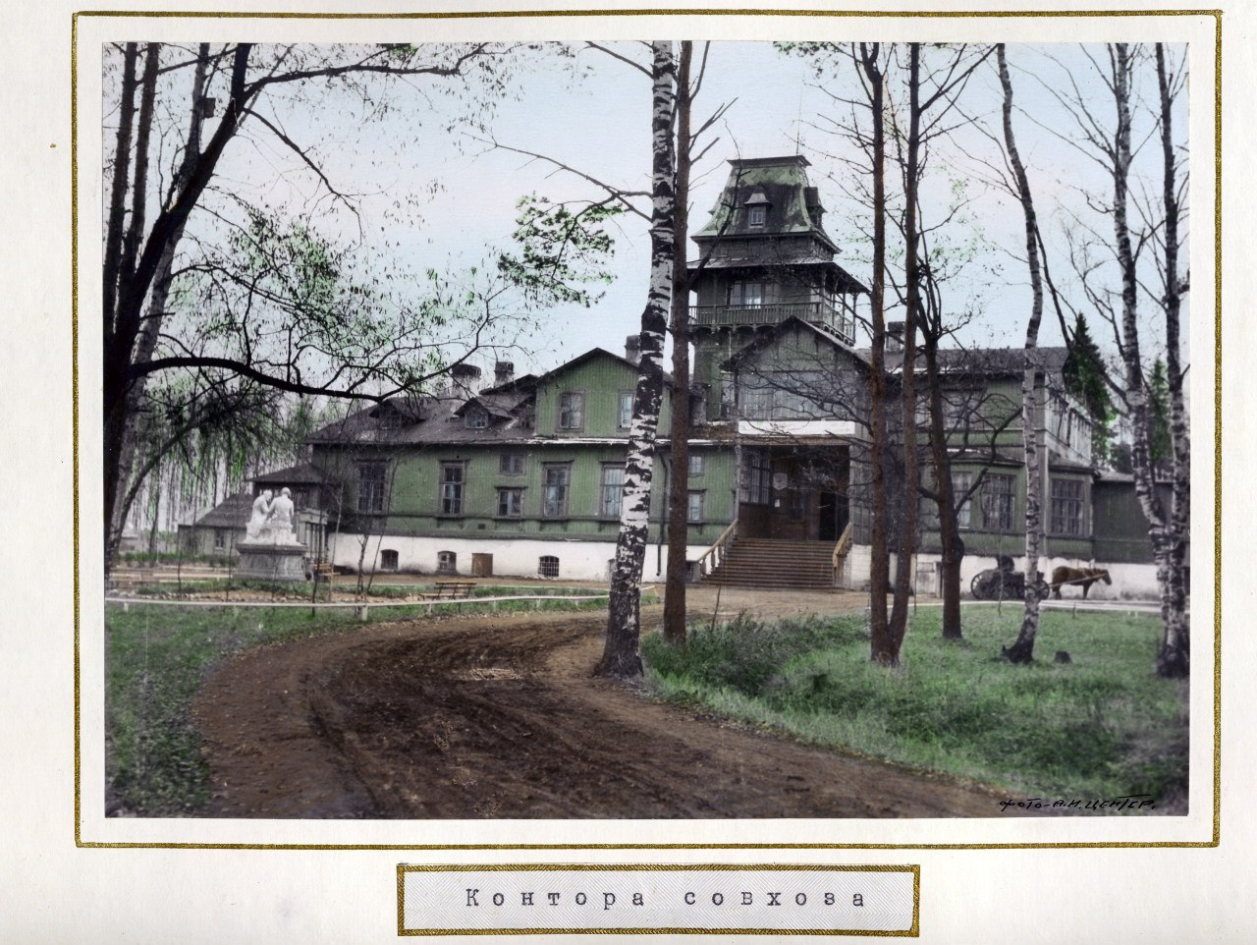
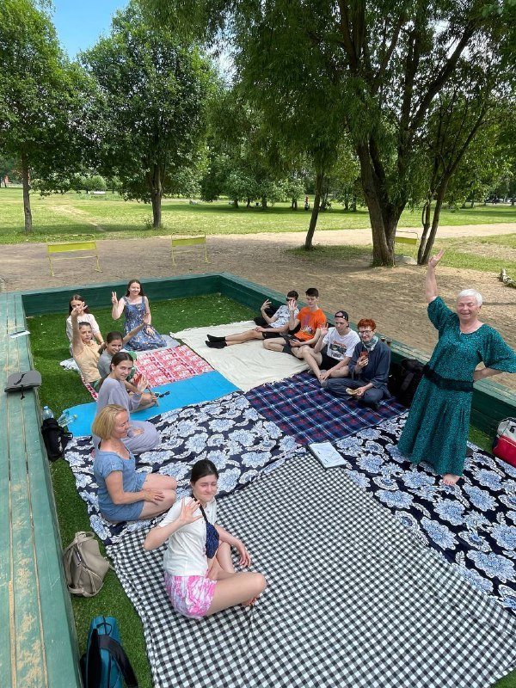
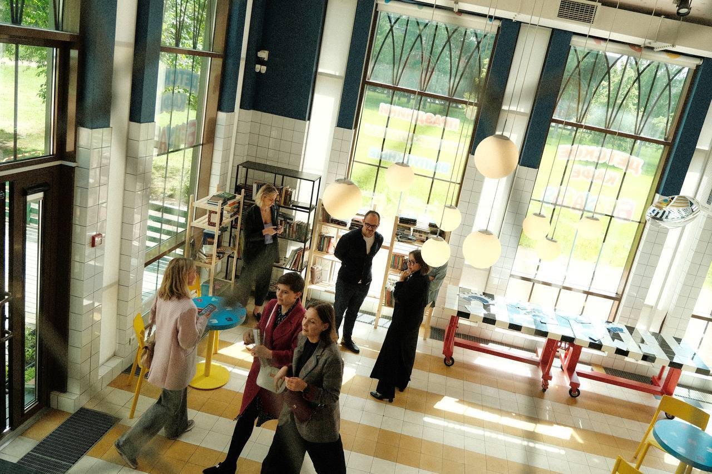

Slide 38
Развитие информационных технологий и цифровая трансформация деятельности библиотек
(согласно Стратегии…)
Доктрина информационной безопасности
Стратегия развития информационного общества – 2030
«XI Форум безопасного интернета» (https://foruminternet.ru/), 25 апреля 2022 г.
«Лига безопасного интернета» – организатор Форума, крупнейшая и наиболее авторитетная в России организация по противодействию распространению опасного контента в Интернете.

Slide 39
Доктрина информационной безопасности
Это система официальных взглядов на обеспечение национальной безопасности РФ в информационной сфере.
Документ определяет следующие национальные интересы в информационной сфере:
Обеспечение и защита прав и свобод граждан в части получения и использования информации, неприкосновенность частной жизни, а также сохранение духовно-нравственных ценностей.
Бесперебойное функционирование критической информационной инфраструктуры (КИИ).
Развитие в России отрасли ИТ и электронной промышленности.
Доведение до российской и международной общественности достоверной информации о государственной политике РФ.
Содействие международной информационной безопасности.
Доктрина необходима для формирования государственной политики и выработки мер по совершенствованию системы обеспечения информационной безопасности.
Информационная безопасность (ИБ) - это состояние защищенности личности, общества и государства от внутренних и внешних информационных угроз. Причем в новой редакции документа говорится еще и том, что при этом должны обеспечиваться конституционные права и свободы, достойное качество и уровень жизни граждан, суверенитет и территориальная целостность РФ, ее устойчивое социально-экономическое развитие. а также госбезопасность. Не "безопасность ради безопасности", а даже некий баланс получается: права граждан, экономика, безопасность.
Подробнее: https://www.securitylab.ru/blog/personal/80na20/327141.php
Видео ужаса: https://www.youtube.com/watch?v=-tD4JMt37fM

Slide 43
Стратегия развития информационного общества – 2030
Политический документ, определяющий цели, задачи и меры по реализации внутренней и внешней политики РФ в сфере применения ИКТ.
Президент в своём указе (http://publication.pravo.gov.ru/Document/View/0001201705100002), говорит, что «Стратегия» нужна как условие формирования в стране общества знаний».
Определение последнего понятия таково:
«общество, в котором преобладающее значение для развития гражданина, экономики и государства имеют получение, сохранение, производство и распространение достоверной информации с учётом стратегических национальных приоритетов РФ».

Slide 44
Развитие информационных технологий и цифровая трансформация деятельности библиотек
ИНТЕРЕСНЫЕ НЕОРДИНАРНЫЕ ПРИМЕРЫ
Визуализация. Примеров множество: Национальная библиотека ЯНАО - стикерпаки
VR-проекты
Краеведческие базы данных.
Виртуальные боты-помощники (первый бот появился у РГБМ, сейчас они есть у многих библиотек)
Квесты дополненной реальности
Национальная книжная платформа (Национальный библиотечный ресурс)
Челябинская областная специальная библиотека для слабовидящих и слепых людей приобрела спецоборудование, на котором стали печатать 3D-фигурки персонажей литературных произведений. Такие иллюстрации помогают читателям лучше понимать суть произведений и повышают их интерес к книгам.
Видеоэкскурсии.

Slide 45
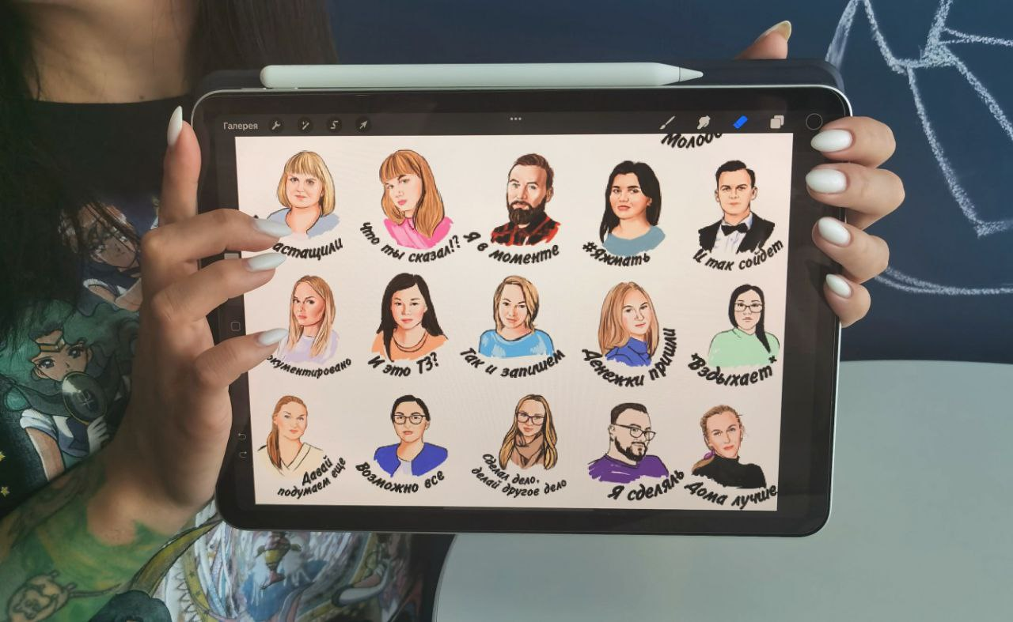
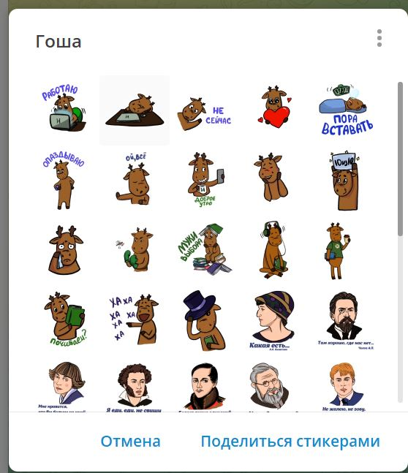
СТИКЕРПАКИ БИБЛИОТЕКИ ЯНАО

Slide 46
Правительство утвердило план мероприятий Десятилетия науки и технологий.
С 2022 по 2031 год в России будет вестись работа по 18 инициативам и проектам.
Среди них:
привлечение талантливой молодежи в сферу научных исследований и разработок,
вовлечение опытных специалистов в решение важнейших для страны технических задач,
знакомство граждан с достижениями ученых.
План предусматривает реализацию инициатив:
«Научное волонтерство»: к 2025 г. планируется привлечь к реализации научных проектов более 100 тыс. молодых людей;
«Научно-популярный туризм»: в течение трёх ближайших лет будут разработаны 100 научно-популярных маршрутов более чем в 30 регионах.
Ряд инициатив связан с созданием и продвижением наукоёмких продуктов и услуг, что позволит достичь технологического суверенитета и гарантировать экономическую безопасность страны.

Slide 47
ПРИМЕР. Работа с разными местными сообществами
Оренбуржье создадут сборник видеороликов с колыбельными на национальных языках региона.
Его продолжительность составит примерно час.
Сборник доступен на портале «Культура.РФ».
В начале июля в Оренбургской области проводилась онлайн-акция «Многоязычие колыбельных Оренбуржья», она была приурочена к единому Дню фольклора.
Было отобраны 33 песни на русском, белорусском, татарском, казахском, башкирском, мордовском, коми-пермяцком и других языках. Многие исполнители воссоздали аутентичную картинку и спели колыбельные в национальных костюмах. Подробнее: https://clck.ru/sZnei

Slide 48
ПРИМЕР. Работа по мониторингу цифровых ресурсов коллег
Нижегородская ярмарка
В этом году знаменитая Нижегородская ярмарка, куда в старину приезжали не только купцы, но и писатели, художники, путешественники, отмечает 200-летие! Здесь заключались миллионные сделки, важные для экономики всей России. А ярмарочное купечество оставило после себя великие традиции благотворительности и меценатства. Сейчас Нижегородская ярмарка входит в топ‑5 ведущих выставочных центров России.
К этому юбилею главная Нижегородская ОУНБ представила электронную полнотекстовую коллекцию «Нижегородская ярмарка»: nnov.ngounb.ru/node/17612
Уже оцифрованы более 150 книг и других документов, отражающих различные этапы истории знаменитого на весь мир нижегородского торжища.

Slide 49
https://iq.hse.ru/news/492970553.html

Slide 50
ЧТО ЭТО ТАКОЕ – КРЕАТИВНОСТЬ?

Slide 51
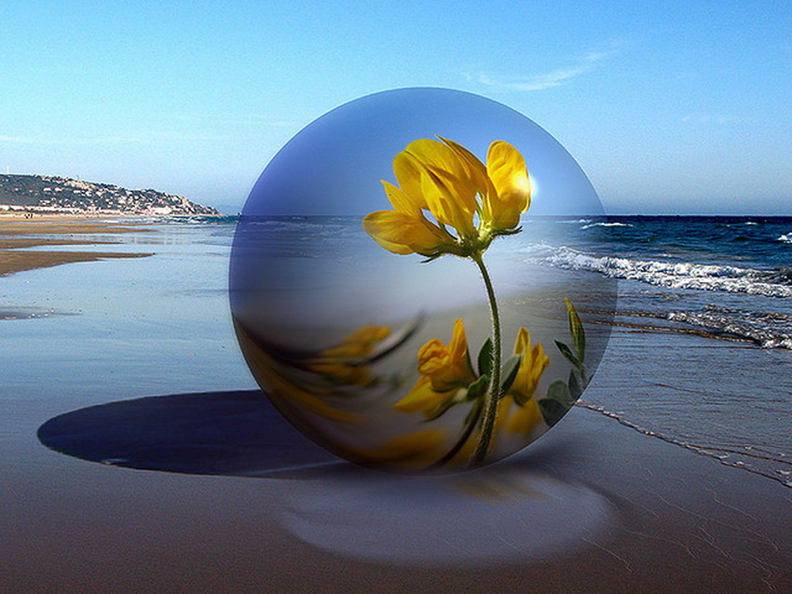
Увидеть небо в чашечке цветка! Уильям Блейк
В одном мгновенье видеть вечность, Огромный мир — в зерне песка, В единой горсти — бесконечность И небо — в чашечке цветка.

Slide 52
КРЕАТИВНОСТЬ!
Это способность людей находить нестандартные, творческие варианты достижения целей, один из ключевых факторов развития и источников инноваций в постиндустриальной экономике наряду с информацией и знаниями.

Slide 53
КРЕАТИВНАЯ ЭКОНОМИКА - тип экономики, основанный на капитализации интеллектуальной собственности во всех областях человеческой деятельности - научной, научно-технической, культурной и в целом творческой деятельности.
С точки зрения территориальной привязки субъектов творческих (креативных) индустрий можно выделить:
"локальные творческие (креативные) индустрии" - совокупность субъектов, деятельность которых направлена преимущественно на создание рабочих мест, обустройство и достижение привлекательности, в том числе туристской, конкретных территорий;
"инвестиционные творческие (креативные) индустрии" - совокупность субъектов, деятельность которых направлена на создание и (или) использование результатов творческой деятельности, преимущественно не связанных с конкретной местностью или способом производства;

Slide 54
"творческий (креативный) инкубатор" - отдельный вид бизнес-инкубатора, специализирующегося на поддержке и развитии творческих (креативных) индустрий и творческого (креативного) предпринимательства в целом. Задачи творческого (креативного) инкубатора заключаются в содействии и оказании услуг, необходимых для формирования устойчивого бизнеса, доработке и актуализации творческой идеи для соответствующего вида предпринимательской деятельности;
"творческое (креативное) предпринимательство" - экономическая деятельность, направленная на получение прибыли за счет создания и (или) использования результатов интеллектуальной деятельности и являющаяся необходимой платформой и ресурсом для формирования и развития творческих (креативных) индустрий;
"экосистема творческих (креативных) индустрий" - совокупность институциональных условий и механизмов взаимодействия субъектов, участвующих в формировании и развитии творческих (креативных) индустрий, включая производство, дистрибуцию и популяризацию творческих (креативных) товаров и услуг, а также подготовку кадров.
Подробнее: https://iq.hse.ru/news/492970553.html

Slide 55
Астраханская областная библиотека для молодёжи им. Б. Шаховского:
проект «Живые улицы» ( более 12 серий видеороликов размещены в социальных сетях),
подкаст «Разбалуй-город» (https://youth-library.com.ru/podkasts),
проект «Vine Плюшки»,
новогодний мюзикл,
публицистический документальный фильм о Б. Шаховском (https://www.youtube.com/watch?v=okGRqhdknf4) .
ЦБС № 2 Губкинского района Белгородской области. Создание любительского художественного фильма «Руки матери» по повести Владислава Мефодьевича Шаповалова (https://ok.ru/rukimateri). Финансирование: личная помощь депутата Госдумы по Белгородской области А.В. Скроча
Городская библиотека г. Губкинский ЯМАО. Селфи-путеводитель. Получил премию «Живых городов» в номинации «Лучший проект в сфере сохранения местного нематериального наследия»
Арт-резиденции, арт-лаборатории (Мурманск, Новосибирск, Волгоградская «молодёжка»).
Книжные стримы (Мурманская ОДЮБ, Новосибирская ОЮБ).
Буктрейлеры как гонорар (г. Урай Ханты-Мансийского автономного округа – Югры)
Студии мультипликации (Библиотека им. А.С. Пушкина, г. Каменск-Уральский Свердловской области + проект во время локдауна в 2020 г. «Книги и танцы»)
Подкасты (Астраханская ОБ для молодежи им. Б.Шаховского, Мурманская ОУНБ, ОДЮБ, РГБМ, Свердловская ОУНБ им. Белинского и др.)

Slide 56
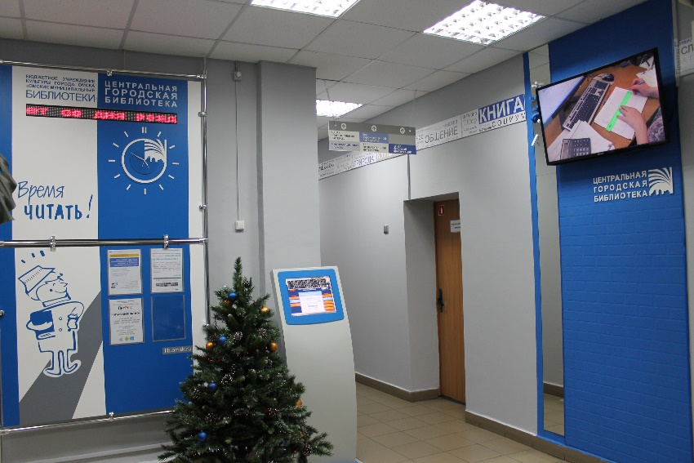
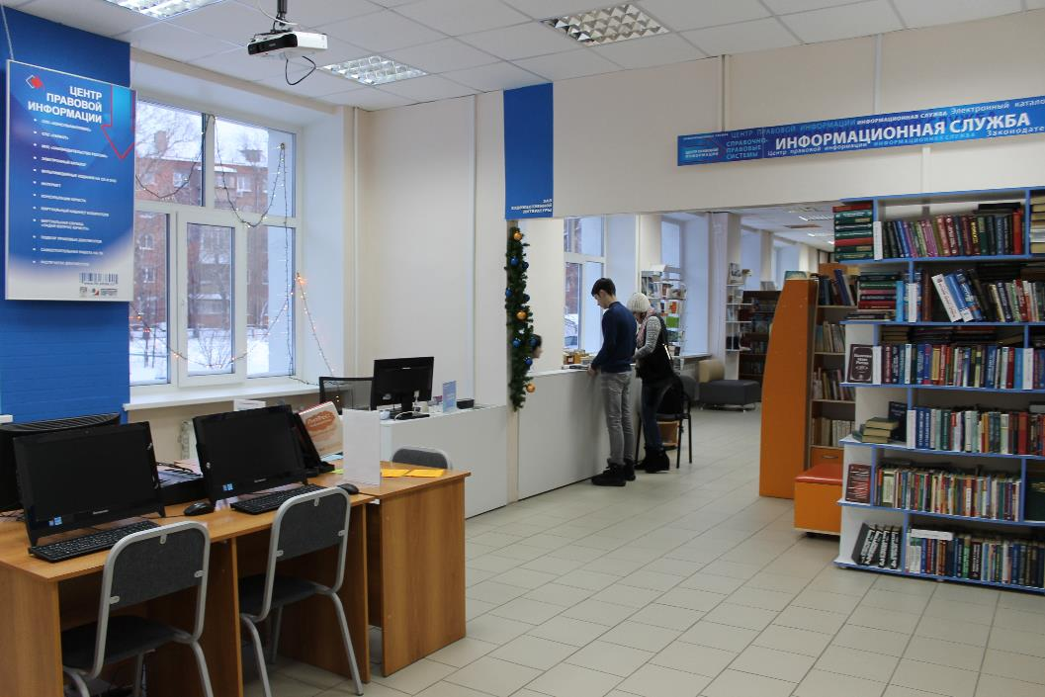
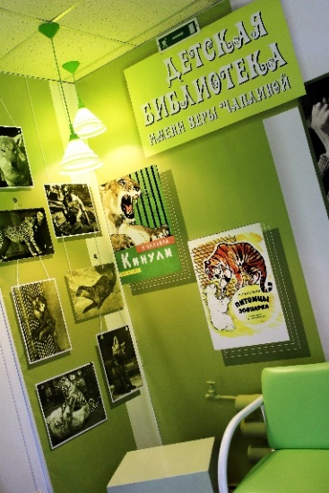
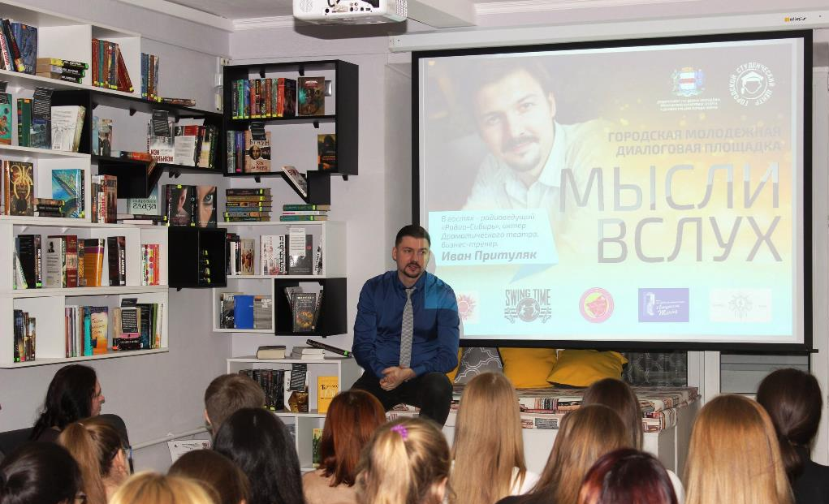
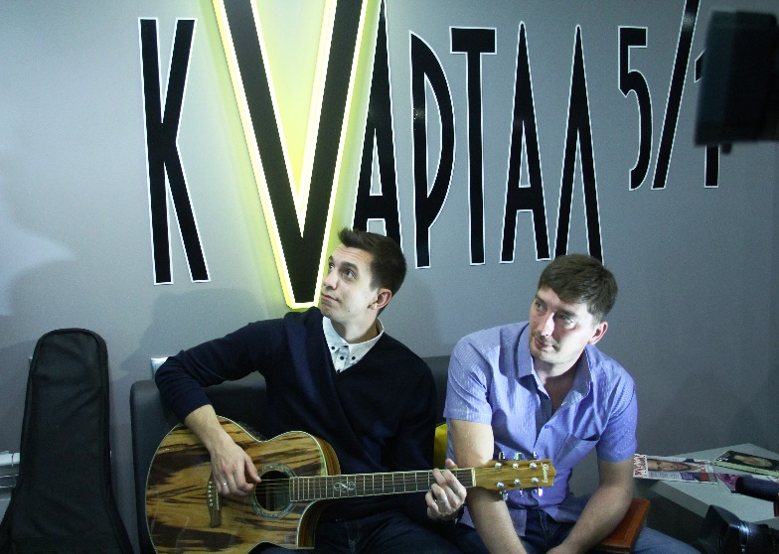
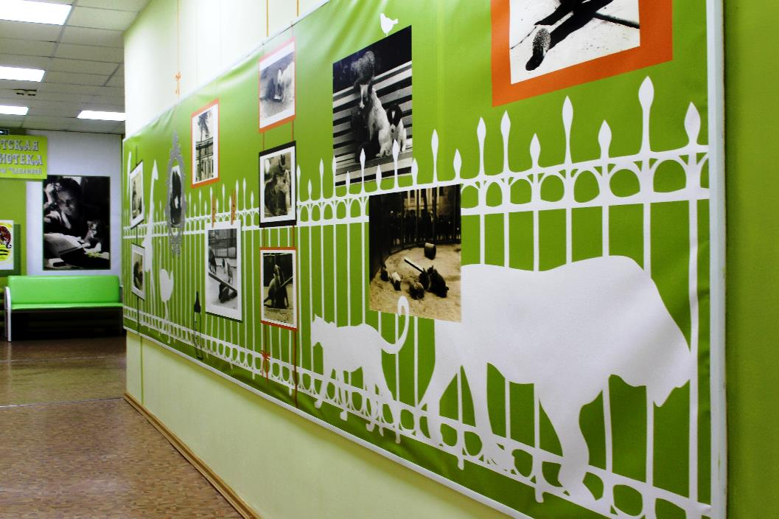
Пример. Муниципальная городская библиотечная система г. Омска. Проект модернизации библиотек системы, как в рамках Нацпроекта «Культура», так и в рамках городских программ.
Основная черта: совместная работа с местными сообществами над определением специализации библиотеки, специализации фонда.

Slide 57
Библиотека им. Ф.М. Достоевского г. Москвы
Проект «Достоевский на каждый день». Совместно с профессиональной студией REC-Square, тренинговым проектом «Голос. Лаб». Каждое утро в 10:00 звучал Достоевский и на 1,5-минутый ролик представляет какую-то цитату великого писателя (fb.com/dostoevskylib; vk.com/dostoevskylib).
лекторий «Живое общение»,
аудиогид «Достоевский в Москве. Басманный» на платформе izi.TRAVEL;
2021 г. - проект «Детский Достоевский», в рамках которого выпущены туристско-информационные продукты: путеводитель-раскраска «Детский Достоевский», онлайн-квиз «Детский Достоевский», размещенный на портале "Узнай Москву", и аудиогиды «Дорога в Даровое» и «Достоевский в Москве: детство на Божедомке», размещённые на платформе izi.TRAVEL.
Онлайн-трансляция фестиваля «Москва Fest: Московский Достоевский» доступна на сайте: https://www.youtube.com/playlist?list=PLQgmKn81m2HcPAbgSV28nIn5d4IpiqiIa

Slide 58
ПРИМЕР. Объединения городских библиотек г. Магнитогорска Челябинской области
К Всероссийской есенинской неделе они «оживили» персонажей стихотворения Сергея Есенина «Письмо матери» (https://clck.ru/XsLap). А ролик на стихотворение Афанасия Фета «Сияла ночь. Луной был полон сад…» (https://clck.ru/XsLob) стал победителем межрегионального конкурса видеопоэзии «Фет-привет!».

Slide 59
E-mail: editor@modern-lib.ru
Lkazak@mail.ru,
Тел.: +7 903 708 71 58
Интернет: http://modern-lib.ru
http://sbiblioteka.blogspot.com
http://vk.com/sbiblioteka
https://t.me/sbiblioteka
Благодарю за внимание и терпение!

